Slide 1
NHÓM
F
O
U
R

Slide 2
GROUP
F
O
U
R

Slide 3
Y Khoa
Nhơn Hòa
Nhật Linh

Slide 4

LINUXMINT
VÀ
SERVICE

Slide 5
SHH
Hỗ trợ truy cập từ xa một linux server qua ssh.
Các thao tác thực hiện:
+ sudo apt-get install openssh-server + sudo systemctl enable ssh + sudo systemctl start ssh

Slide 6
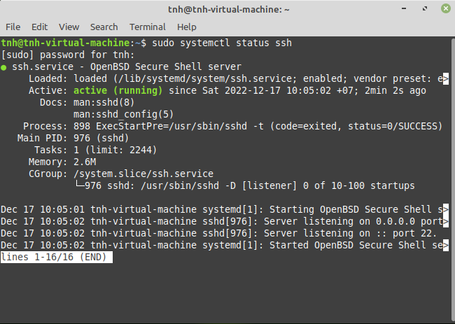
SHH

Slide 7
Apache
Web Server chạy trên nền linux
Các thao tác thực hiện:
+ sudo apt-get install apache2
+ sudo /etc/init.d/apache2 start
+ sudo a2enmod cgi

Slide 8
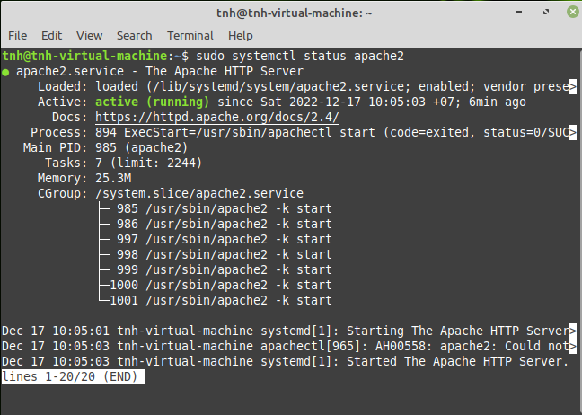
Apache

Slide 9
FTP
Hỗ trợ truy cập file máy server
Các thao tác thực hiện:
+ sudo apt install vsftpd
+ sudo systemctl enable vsftpd
+ sudo systemctl start vsftpd

Slide 10
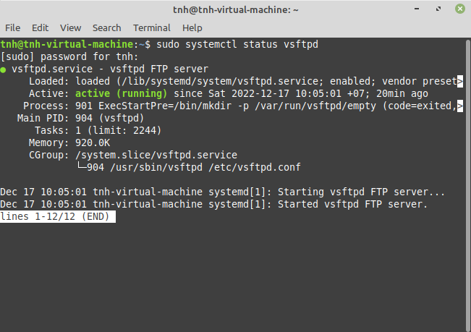
FTP

Slide 11
VNC
Hỗ trợ remote desktop từ xa qua GUI
Các bước thực hiện:
+ apt-get -y install x11vnc
+ mkdir /etc/x11vnc
+ x11vnc --storepasswd /etc/x11vnc/vncpwd
+ xed /lib/systemd/system/x11vnc.service
+ sudo x11vnc -xkb -noxrecord -noxfixes -noxdamage -display :0 -auth /var/run/lightdm/root/:0 -usepw

Slide 12
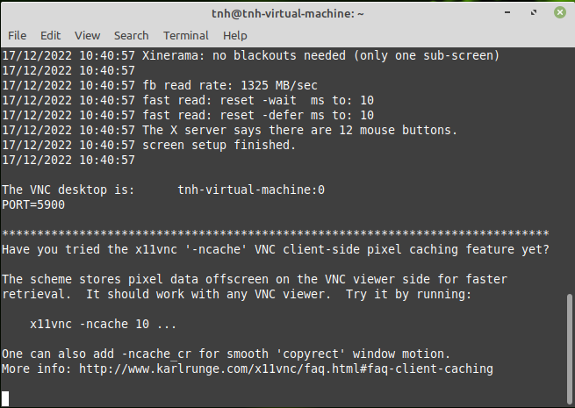
VNC

Slide 13
SPRING
BOOT

Slide 14
Giới Thiệu Spring Boot
SPRING
BOOT
Đặc Điểm và Tính Năng
Tổng Kết

Slide 15

NỘI DUNG 1
SPRING BOOT LÀ GÌ ?
NỘI DUNG 1

Slide 16

Spring Boot là gì ?
Spring Boot là một module của Spring Framework, cung cấp tính năng RAD (Rapid Application Development) – Phát triển ứng dụng nhanh.
Spring Boot được dùng để tạo các ứng dụng độc lập dựa trên Spring.
Spring Boot không yêu cầu cấu hình XML
Nó là một chuẩn cho cấu hình thiết kế phần mềm, tăng cao năng suất cho developer.

Slide 17

NỘI DUNG 2
ĐẶC ĐIỂM VÀ TÍNH NĂNG 2
NỘI DUNG 2

Slide 18
Ưu điểm nổi bậc của Spring Boot
Phát triển web một cách đơn giản và nhanh chóng.
Config an toàn
Có thể hỗ trợ YAML
Có tính quản trị cao
Dễ dàng ứng dụng Spring và các sự kiện.
Có thể cấu hình ở bên ngoài và tạo ra những tệp thuộc tính.
Tính bảo mật cao.
Ghi log

Slide 19
Đặc điểm nổi bậc của Spring Boot
SpringApplication: Đây là class được dùng để khởi chạy ứng dụng từ hàm main(). Vì thế, khi khởi chạy ứng dụng, các lập trình viên chỉ cần gọi method run() là được.
Externalized Configuration: Spring Boot cho phép người dùng có thể sử dụng cấu hình (config) từ bên ngoài. Chính vì vậy mà mỗi ứng dụng được tạo ra có thể chạy được trên nhiều môi trường khác nhau.
Profiles: Dùng để phân chia các loại cấu hình cho các môi trường khác nhau.
Loggin: Sử dụng phục vụ cho toàn bộ chức năng log trong phạm vi nội bộ.
Những logging này sẽ được quản lý một cách mặc định.

Slide 20
NỘI DUNG 3
Tổng Kết
NỘI DUNG 3

Slide 21
Tổng kết
Spring Boot mang đến cho các lập trình viên rất nhiều những tính năng tuyệt vời. Hy vọng với những thông tin chia sẻ ở trên, các bạn đã hiểu hơn về Spring Boot là gì, có nên sử dụng Spring Boot hay không và nên tìm hiểu những kiến thức gì để vận dụng Spring Boot được tốt nhất.

Slide 22
Một số dependency thường sử dụng trong dự án:
Spring jpa
Spring Oauth2
Spring Security
Spring thymeleaf
Spring devtools
Lombook
H2-database
Tài Liệu Tham Khảo

Slide 23

THANKS FOR LISTENING!
Trần Y Khoa – DTH195288
Trần Nhơn Hòa – DTH195278
Phan Nhật Linh – DTH195298

Slide 24
DO YOU HAVE
Any Question ?
ceo
I AM NOT GOOGLE

